Slide 1


竞选大队委
五（12）班 周 杨
常州市新北区薛家实验中心小学

Slide 2
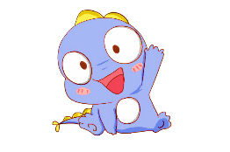

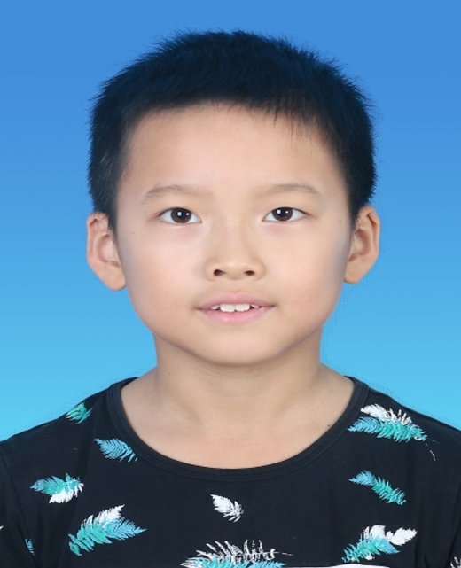
ME
INTRODUCE
我
绍
自
介
姓名：周 杨 民族：汉 族
年龄：11岁 身高：140cm
班级：五（12）班
竞选职位：劳动部 部长
爱好：唱歌 跳舞 写字 围棋 篮球

Slide 3

我的荣誉
目前获得过
“三好学生”、“学习之星”、“活动之星”、“艺术之星”、“体育之星”、“文明礼仪之星”等光荣称号。

Slide 4


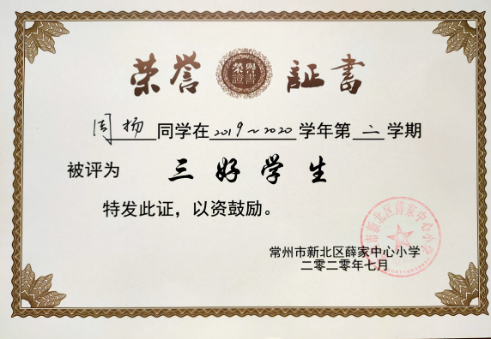
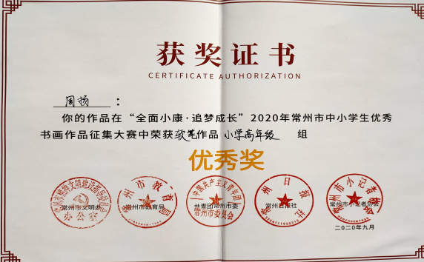
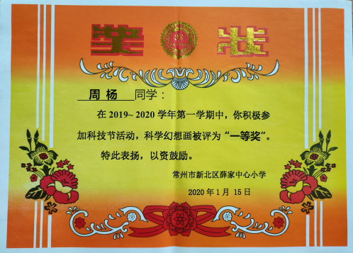
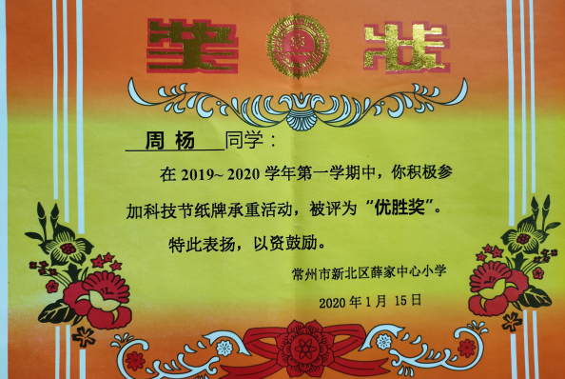
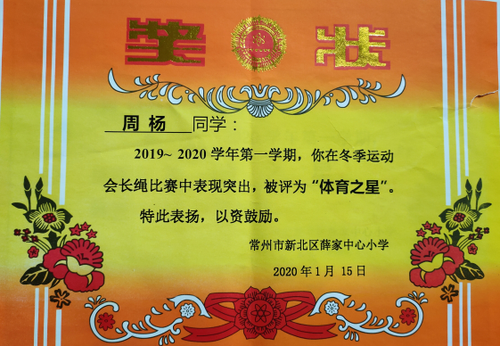
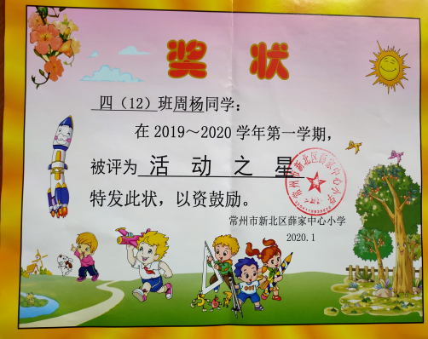
我的荣誉

Slide 5

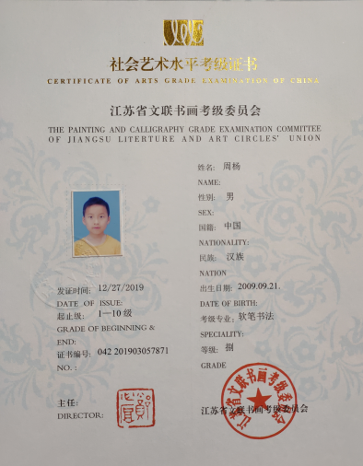
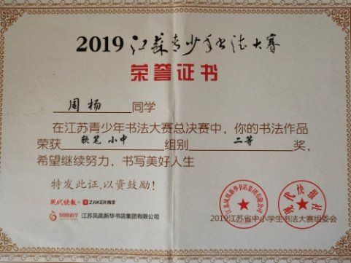
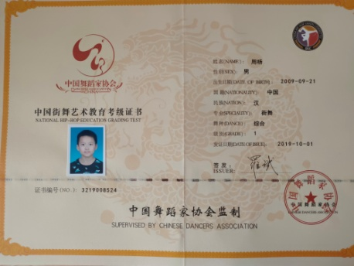
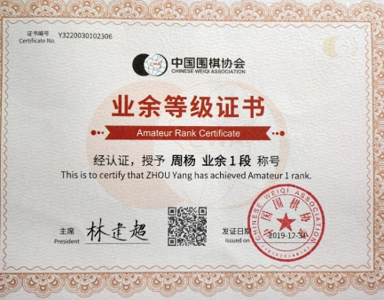

我的荣誉 — 兴趣爱好
课后参与了书法、街舞、围棋等培训，也取得一定的成绩。
江苏省文联书画考级 江苏青少年书法大赛 中国街舞艺术教育等级 中国围棋协会
软笔书法 八级 软笔 二等奖 街舞 一级 业余 1段

Slide 6
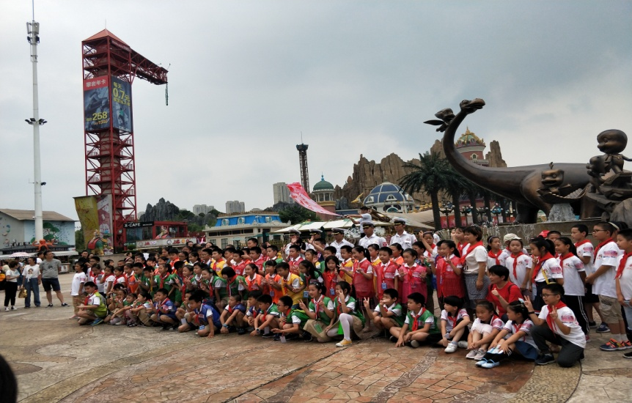
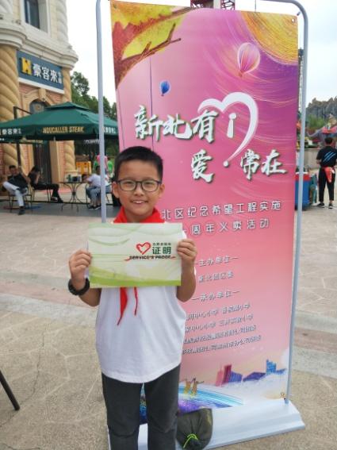
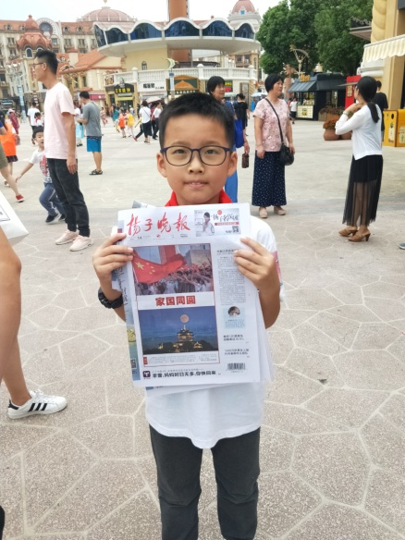
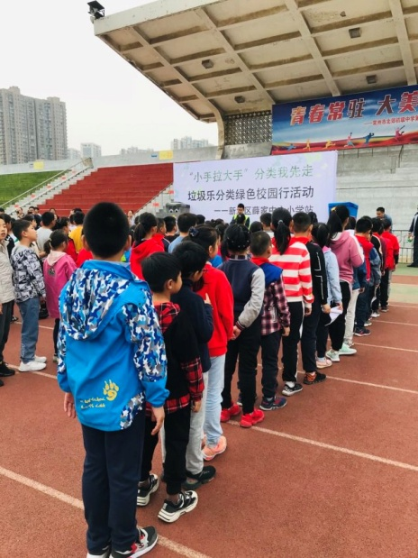
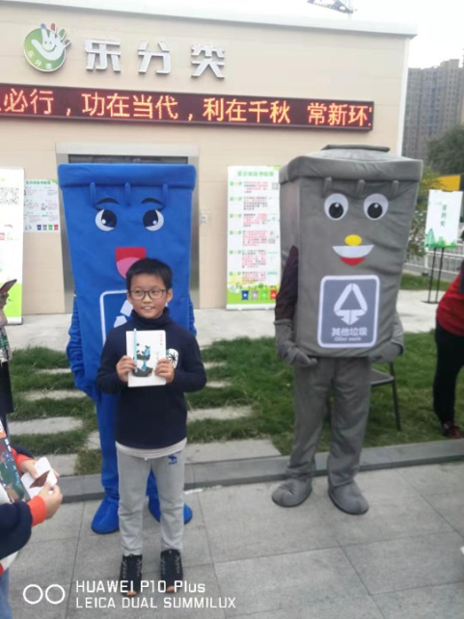
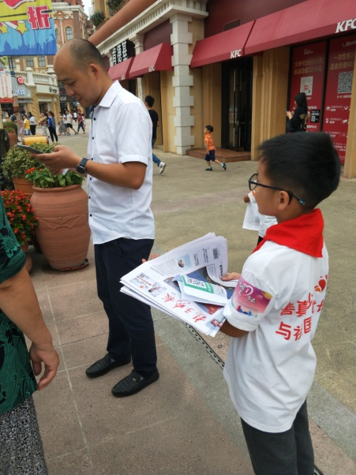
我的荣誉 — 社会公益

Slide 7

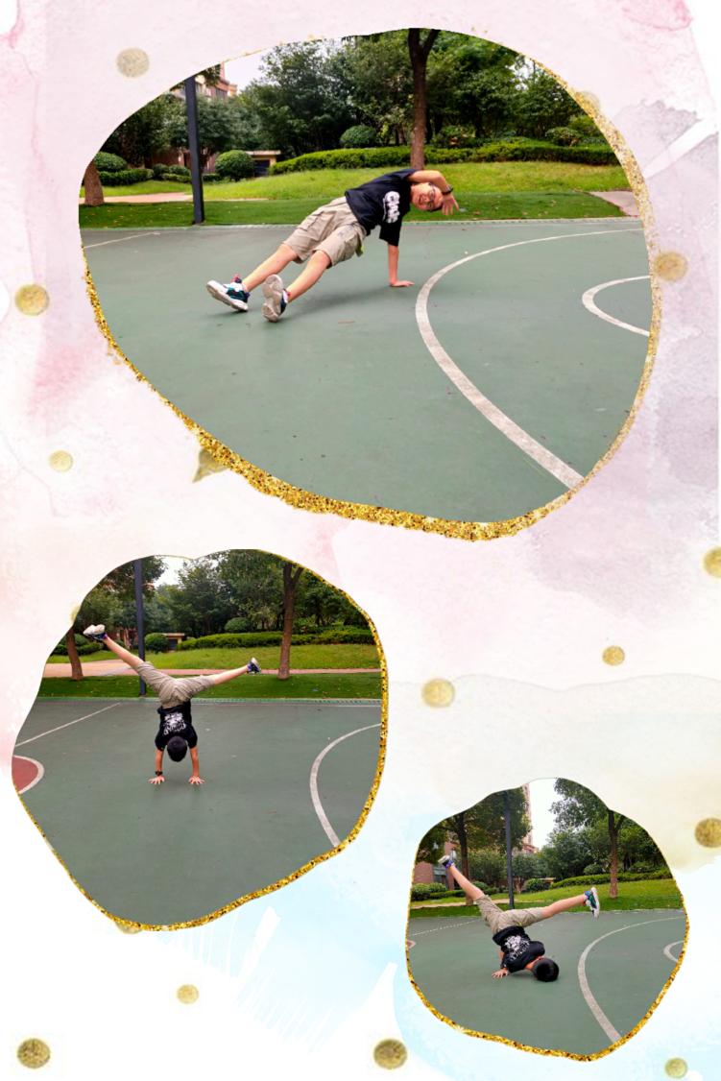
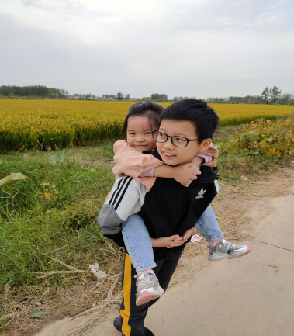
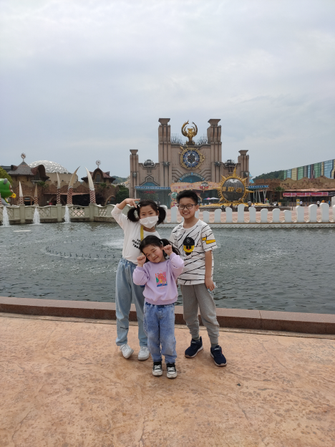
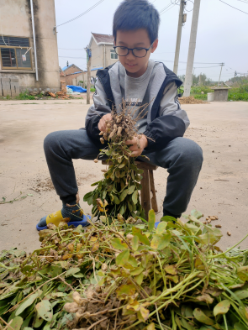
我的生活

Slide 8



竞选演讲
我是五（12）班周杨，谢谢老师们给我这次竞选的机会。上一年度我是担任劳动部副部长，今年我想竞选劳动部部长岗位。
首先，我勤奋学习，有很强的上进心和责任感，一直都很认真负责大队的各项活动。在劳动部的一年里我积累了不少经验，也明白了一些道理，加入大队不仅仅是一种荣誉，更是一种责任，很多事情需要自己学会独立思考问题，自己管理自己。作为大队成员，最重要的还是要有服务意识，热爱和关心每一位队员，真心实意的为他们服务。
其次对于学校各类活动我同样充满了兴趣，如科技、体育、娱乐以及小记者活动等都积极参与。日常也是老师的一名小助手，协助老师处理班级日常事务。
我兴趣广泛，如篮球、街舞、唱歌、围棋、书法等。其中书法获得过江苏省青少年书法比赛二等奖；“无锡常州青少年优秀书画作品交流展”一等奖、常州市“全面小康、追梦成长”书画作品大厦软笔组优秀奖；街舞通过中国街舞等级一级；围棋通过江苏省围棋段位等级考核。
我也热爱公益活动，我参加过新龙湖公园植物活动；参加了希望工程捐献爱心活动以及学校组织的垃圾分类公益活动。
在参加各种活动过程中，我学习上并没有放松，各门功课都是优秀，我想我有足够的时间和精力在课后开展活动。假如我当上劳动部部长，我会继续出色的完成学校和队里的各项任务，全心全意为同学们服务，为学校和班级争光，脚踏实地的做好劳动部部长的工作。
请各位评委老师再给我一次表现的机会，投我一票！

Slide 9


请大家投我一票
谢谢！

